Slide 1

Sviluppo di ecosistemi e catene di valore dell’innovazione: supportare l’innovazione transfrontaliera attraverso le Industrie Creative.
Razvoj inovacijskega ekosistema in verig vrednosti: podpiranje čezmejnih inovacij s pomočjo ustvarjalnih industrij
PROGETTO DIVA
CALENDARIO DEGLI INCONTRI
A SUPPORTO DEL BANDO
per progetti pilota di collaborazione tra PMI e Industrie Culturali e Creative
Camera di Commercio Venezia Rovigo
Roberto Sandrini – DIVA project manager
Info-day – 09 aprile 2021

Slide 2
INCONTRI FISSATI
16 aprile 2021 - 10.00-12.00
27 aprile 2021 - 11.00-13.00
5 maggio 2021 - 11.00-13.00

Slide 3
OBIETTIVO DEGLI INCONTRI
Chiarire dubbi sulla partecipazione al bando
Fornire gli strumenti per la compilazione della documentazione richiesta
Aiutare a creare le collaborazioni tra PMI e industrie creative

Slide 4
Workshop 16 aprile – 10.00-12.00
Aggiornamento sul Bando guida alla compilazione dei documenti richiesti
Quale collaborazione tra impresa tradizionale e ICC: il modello del progetto DIVA
Laboratorio: come definire l’intervento in un’impresa tradizionale
Per registrarsi
http://bit.ly/DIVA-workshop

Slide 5
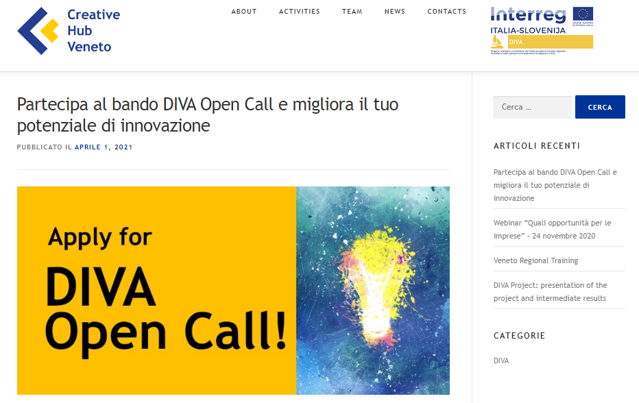
NEWS e AGGIORNAMENTI
www.creativehubveneto.eu
info@creativehubveneto.eu

Slide 6
Grazie per l‘attenzione!
Hvala za pozornost!
www.ita-slo.eu/DIVA

